Slide 1

GEOGRAFIYA
7-
sinf
Mavzu:
Chirchiq-Ohangaron tabiiy geografik okrugi. Iqlimi, suvlari, tuproqlari, o‘simliklari va hayvonot dunyosi
O‘qituvchi: Yunusobod tumani 302-maktab geografiya fani o‘qituvchisi
Tursunpo‘latov Farhodjon

Slide 2
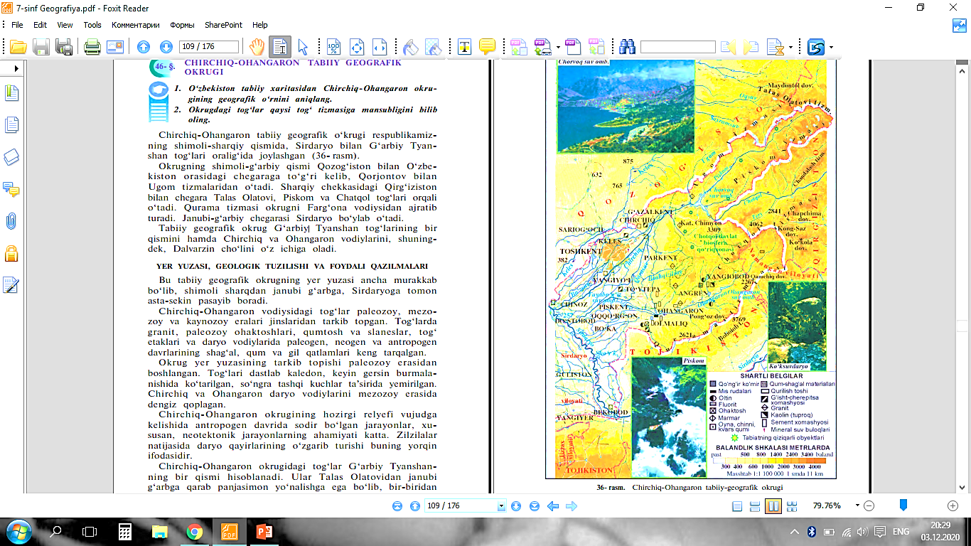
Chirchiq-Ohangaron
Chirchiq-Ohangaron tabiiy geografik okrugi respublikamizning shimoli-sharqiy qismida, Sirdaryo bilan G‘arbiy Tyanshan tog‘lari oralig‘ida joylashgan.

Slide 3
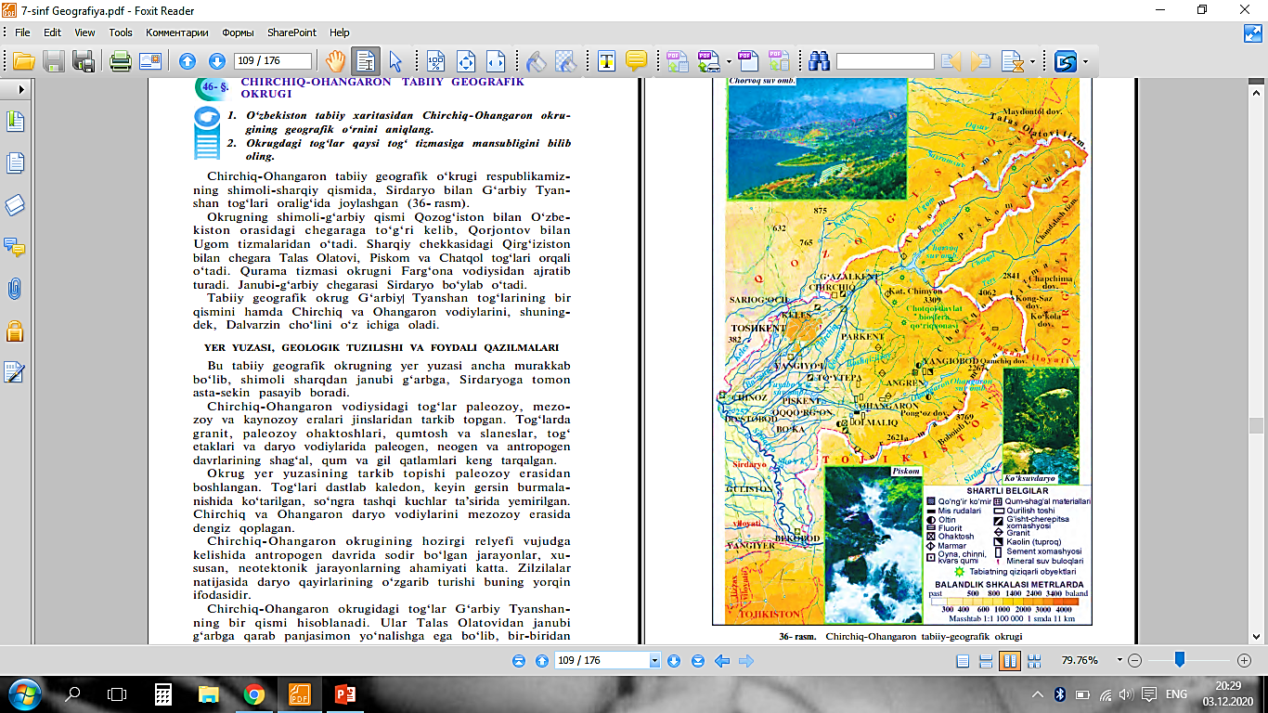
Chirchiq-Ohangaron
Okrugning shimoli-g‘arbiy qismi Qozog‘iston bilan O‘zbekiston orasidagi chegaraga to‘g‘ri kelib, Qorjontov bilan Ugom tizmalaridan o‘tadi. Sharqiy chekkasidagi Qirg‘iziston bilan chegara Talas Olatovi, Piskom va Chatqol tog‘lari orqali o‘tadi. Qurama tizmasi okrugni Farg‘ona vodiysidan ajratib turadi. Janubi-g‘arbiy chegarasi Sirdaryo bo‘ylab o‘tadi.

Slide 4
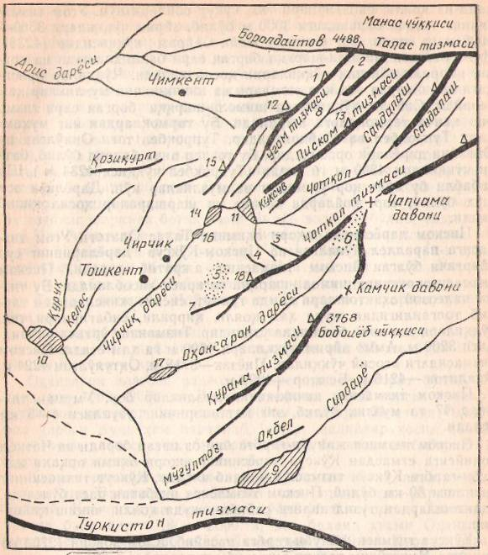
Chirchiq-Ohangaron
Tabiiy geografik okrug G‘arbiy Tyanshan tog‘larining bir qismini hamda Chirchiq va Ohangaron vodiylarini, shuningdek, Dalvarzin cho‘lini o‘z ichiga oladi.
Bu tabiiy geografik okrugning yer yuzasi ancha murakkab bo‘lib, shimoli sharqdan janubi g‘arbga, Sirdaryoga tomon asta-sekin pasayib boradi.

Slide 5
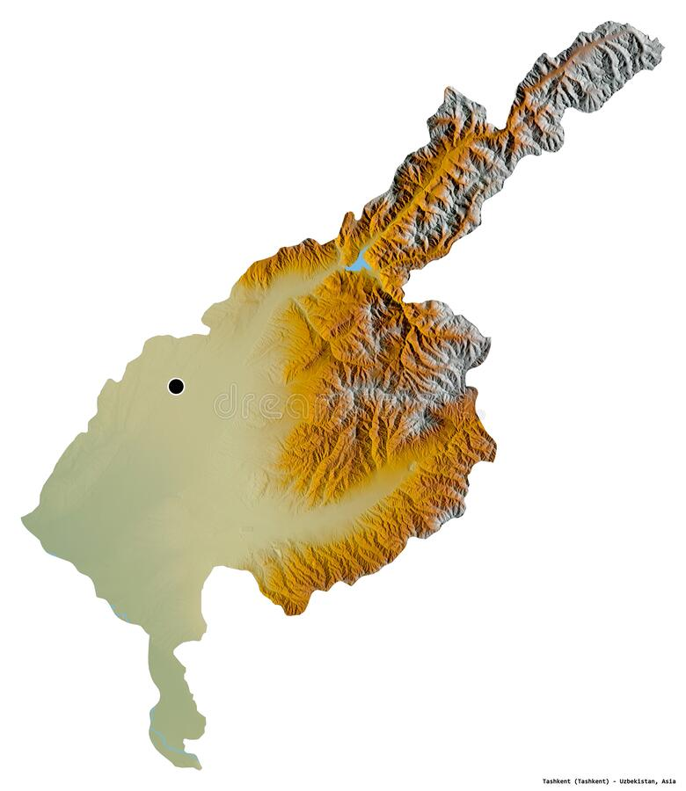
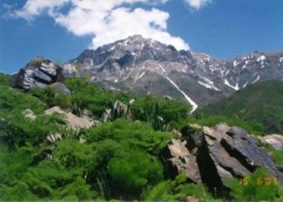
Chirchiq-Ohangaron
Chirchiq-Ohangaron vodiysidagi tog‘lar paleozoy, mezozoy va kaynozoy eralari jinslaridan tarkib topgan.
Tog‘larda granit, paleozoy ohaktoshlari, qumtosh va slaneslar, tog‘ etaklari va daryo vodiylarida paleogen, neogen va antropogen davrlarining shag‘al, qum va gil qatlamlari keng tarqalgan.

Slide 6
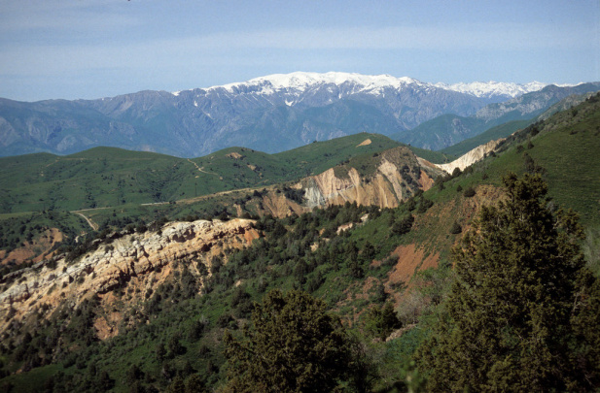
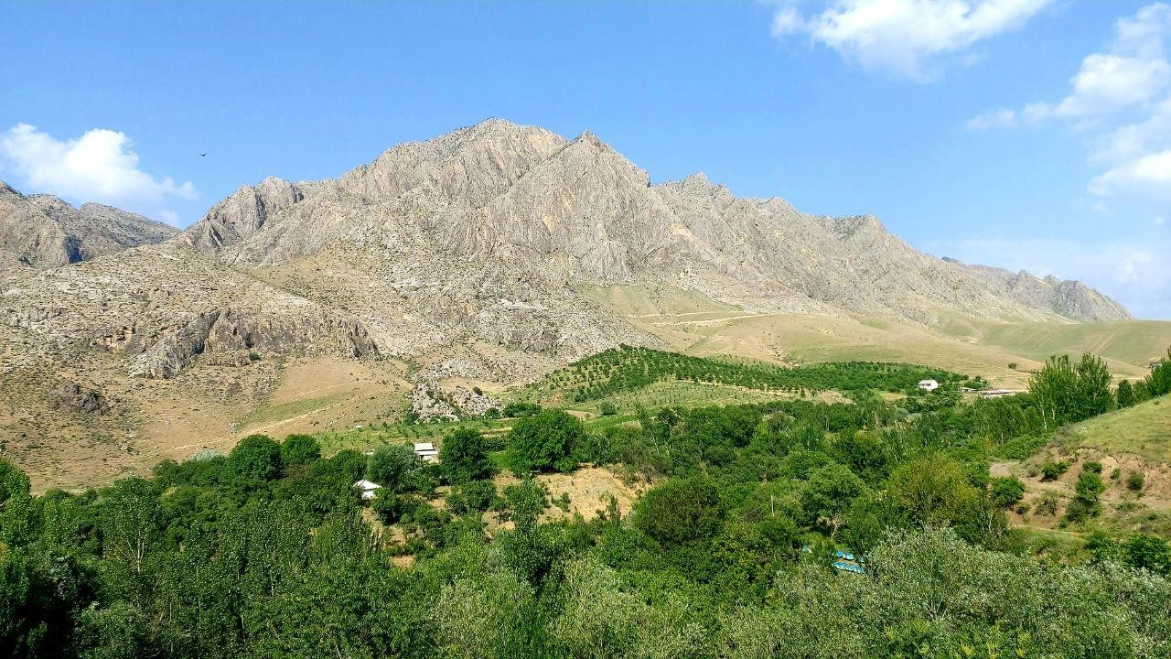
Chirchiq-Ohangaron
Okrug yer yuzasining tarkib topishi paleozoy erasidan boshlangan. Tog‘lari dastlab kaledon, keyin gersin burmalanishida ko‘tarilgan, so‘ngra tashqi kuchlar ta’sirida yemirilgan. Chirchiq va Ohangaron daryo vodiylarini mezozoy erasida dengiz qoplagan.

Slide 7
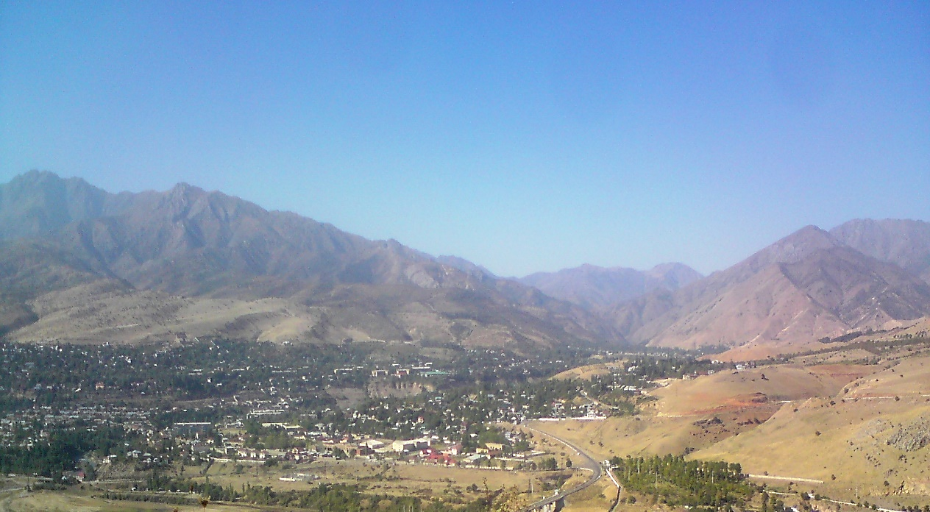
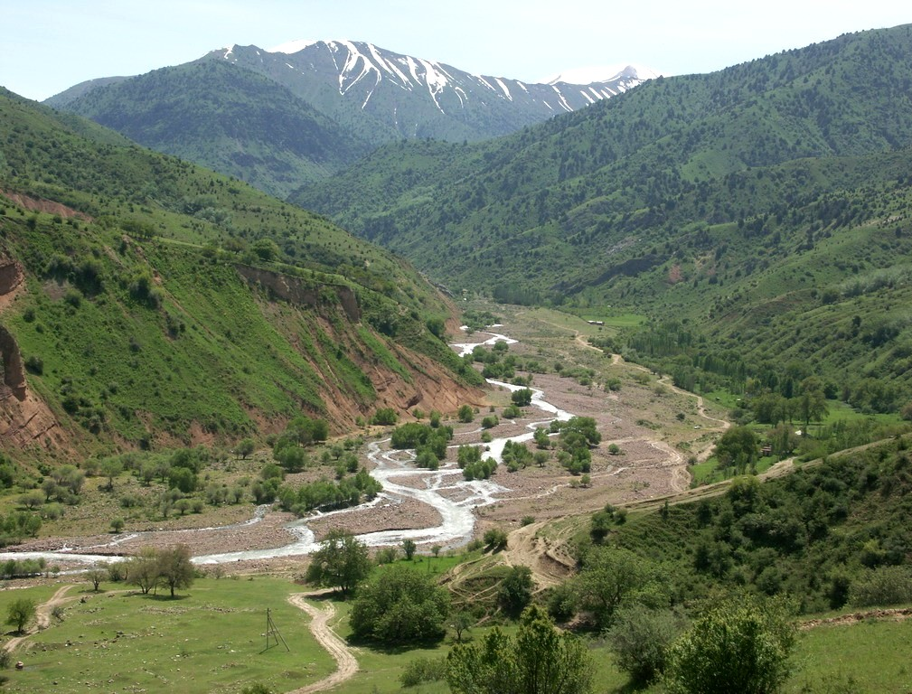
Chirchiq-Ohangaron
Chirchiq-Ohangaron okrugining hozirgi relyefi vujudga kelishida antropogen davrida sodir bo‘lgan jarayonlar, xususan, neotektonik jarayonlarning ahamiyati katta. Zilzilalar natijasida daryo qayirlarining o‘zgarib turishi buning yorqin
ifodasidir.

Slide 8
Chirchiq-Ohangaron
Chirchiq-Ohangaron okrugidagi tog‘lar G‘arbiy Tyanshanning bir qismi hisoblanadi. Ular Talas
Olatovidan janubi g‘arbga qarab
panjasimon yo‘nalishga ega bo‘lib,
bir-biridan daryo vodiylari orqali
ajralib turadi. Ularning eng muhimlari
Qorjontov, Ugom, Piskom, Ko‘ksuv,
Chandalash, Chatqol tizmalari hisoblanadi.

Slide 9
Chirchiq-Ohangaron
Chirchiq-Ohangaron okrugining eng g‘arbida Ugom tizmasi joylashib, Talas Olatovidan Manas
cho‘qqisi (4484 m) yaqinidan janubi -
g‘arbga qarab davom etadi. Uning eng
baland Sayram cho‘qqisi 4236 m.
Ugom tizmasining janubi-g‘arbida
Qorjontov joylashgan. Undagi
Mingbuloq cho‘qqisining balandligi
2834 m. Ugom va Qorjontovlarning
shimoli-g‘arbiy yonbag‘irlari yotiq va
keng, janubi-sharqiy yonbag‘irlari tik va qisqa.

Slide 10
Chirchiq-Ohangaron
Ugom tog‘ining sharqida unga parallel holda Piskom tizmasi joylashgan. Uning eng baland cho‘qqisi — Beshtor 4299 m. Piskom tog‘ining janubi- sharqida, Chatqol daryosi bilan Ko‘ksuv daryosi orasida Ko‘ksuv tog‘i joylashgan.

Slide 11
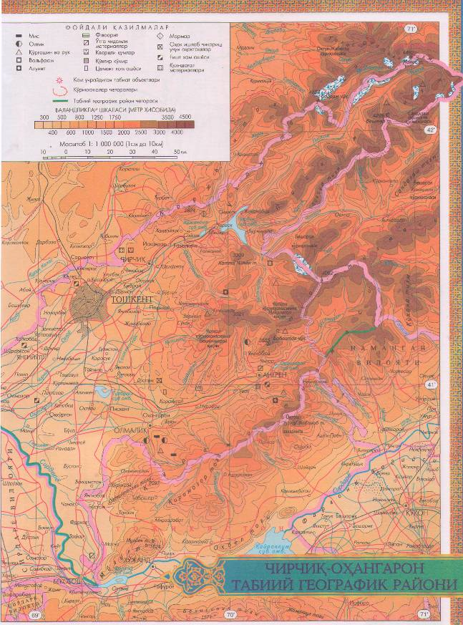
Chirchiq-Ohangaron
Talas Olatovi tizm.
Ugom tizm.
Qorjontov tizm.
Piskom tizm.
Chatqol tizm.
Piskom tog‘ining janubi-sharqida Chatqol tizmasi joylashgan. Chatqol tizmasidan shimoli-g‘arbga qarab Kichik Chimyon va Katta Chimyon (3309 m) tog‘lari, janubi- g‘arbga qarab esa Qurama tog‘i ajralib chiqadi. Uning eng baland
Boboiob cho‘qqisi 3769 metrga yetadi. Qurama tog‘ining
Qamchiq dovoni (2267 m) dan Farg‘ona vodiysiga tunnel orqali avtomobil va temiryo‘llari o‘tkazilgan.
Qurama tizm.

Slide 12
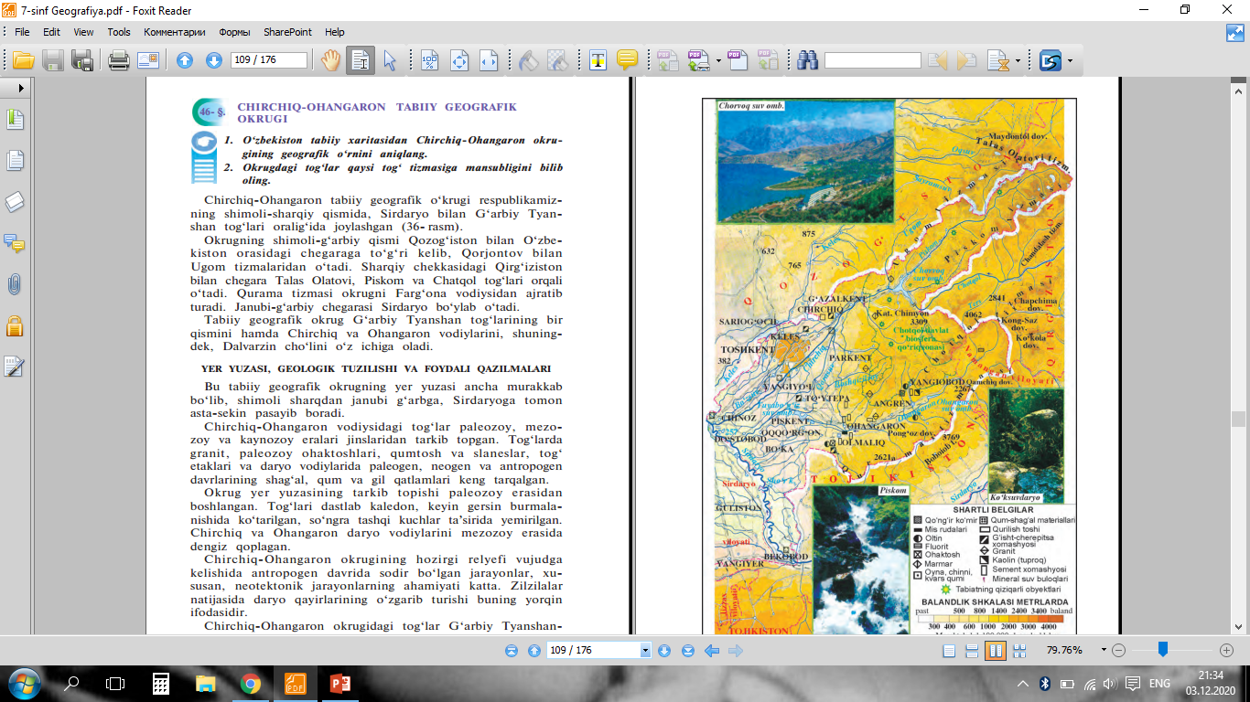
Chirchiq-Ohangaron
Chirchiq-Ohangaron okrugi xilma-xil foydali qazilmalarga boy. Ohangaron vodiysida mis, oltin, volfram, qo‘rg‘oshin kabi ma’dan konlari mavjud. Ohangaron vodiysi va Qorjontov etaklaridan aluminiy xomashyosi — alunit topilgan. Ohangaron vodiysida chinni xomashyosi — kaolin konlari mavjud.

Slide 13
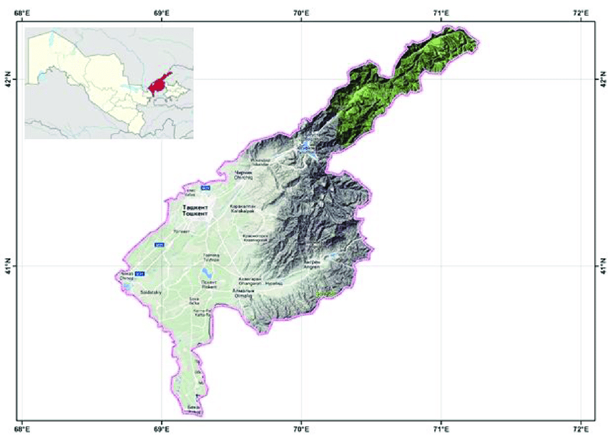
Iqlimi
Chirchiq-Ohangaron tabiiy okrugining iqlimi bir xil emas. Uning tekislik qismiga ko‘proq Arktikaning sovuq hamda g‘arbdan esadigan iliq va nam havo massalarining oqimi kirib keladi. Uning yozi issiq va quruq, iyul oyining o‘rtacha harorati +27°C.
Aksincha, tog‘li qismi nisbatan salqin va namroq bo‘lib, iyulning o‘rtacha harorati +20°C atrofida. Yozning eng issiq kunlarida harorat tekislik qismida +44°C gacha, tog‘larda esa undan past.

Slide 14
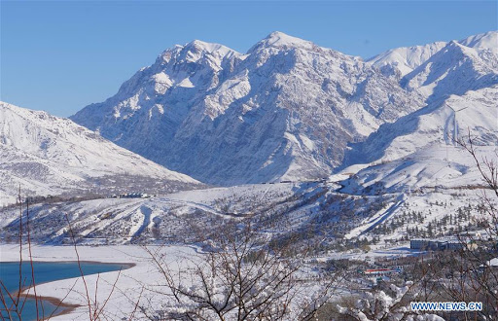
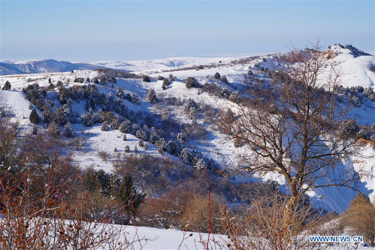
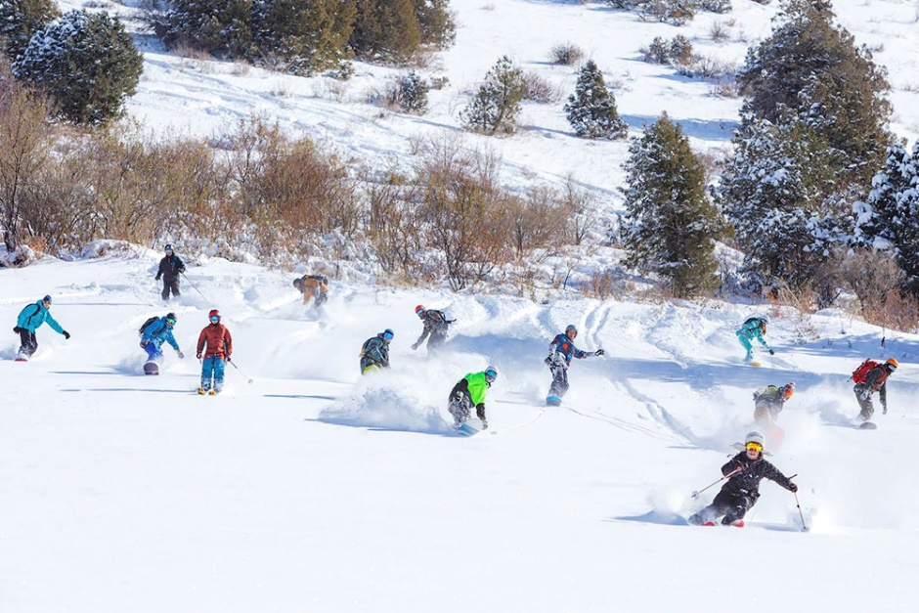
Iqlimi
Qish okrugda unchalik sovuq emas (tog‘larning baland qismi bundan mustasno). Yanvarning o‘rtacha harorati tekisliklarda –1 –2°C, eng sovuq harorat –30°C atrofida bo‘ladi..
Okrugning tog‘li qismida qish tekislikka nisbatan sovuq, yoz esa salqin, yanvarning o‘rtacha harorati –2 –14°C (Chorvoqda –2,1°C, Chatqolda –14,2°C), iyulning o‘rtacha harorati +17 +24°C (Chorvoqda +24,5°C, Chatqolda +17,3°C). Eng sovuq harorat –32°C, eng issiq harorat +42°C.

Slide 15
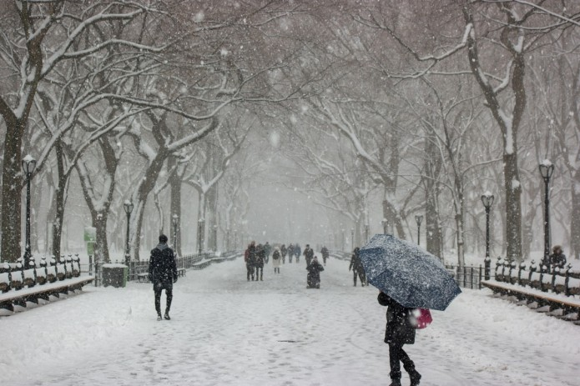
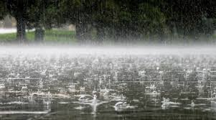
Yog‘inlar
Yog‘in okrug bo‘yicha notekis taqsimlangan, eng kam yog‘in tekislik qismining janubi-g‘arbiga to‘g‘ri kelib, 250–300 mm bo‘lsa, shimoli-sharq tomon ortib borib, 550 mm dan G‘arbiy Tyanshan tizmalarining nam havoga ro‘para yonbag‘irlariga 2000 mm gacha yog‘in tushadi. Yog‘inning asosiy qismi bahor va qish oylariga to‘g‘ri keladi.

Slide 16
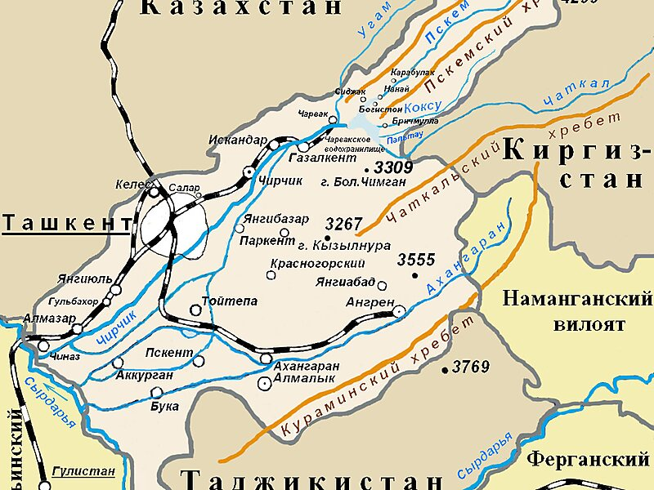
Suvlari
Chirchiq okrugning eng yirik daryosi hisoblanadi. Chirchiq daryosi Talas Olatovi, Chatqol, Piskom, Qorjontov va Ugom tog‘laridan suv oladi, Chatqol va Piskom daryolarining qo‘shilgan joyidan Chirchiq deb ataladi.
Chirchiq daryosining Chatqol, Piskom, Ko‘ksuv va Ugom kabi irmoqlari mavjud.

Slide 17
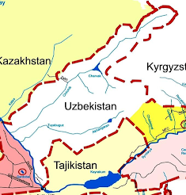
Suvlari
Chirchiq daryosi tekislikka chiqqach, unga o‘ng tomondan Qizilsuvsoy, Qoraqiyasoy, Oqtoshsoy, chap tomondan Qoranqulsoy, Glavasoy, Oqsoqotasoy, Parkentsoy, Zarkentsoylar qo‘shiladi. Chirchiq daryosi suvini 100 % desak, shuning 55 %i Chatqolga, 36 %i Piskomga, 9 %i Ugom va boshqa irmoqlariga to‘g‘ri keladi.
Chirchiq-Ohangaron tabiiy geografik okrugida kichik ko‘llar ko‘p. Ularning eng kattalari Shovulko‘l (maydoni 0,4 kv. km, suv hajmi 3,9 mln kub metr) va Katta Arashon ko‘li (maydoni 0,12 kv. km, suv hajmi 0,56 mln kub metr) hisoblanadi.

Slide 18
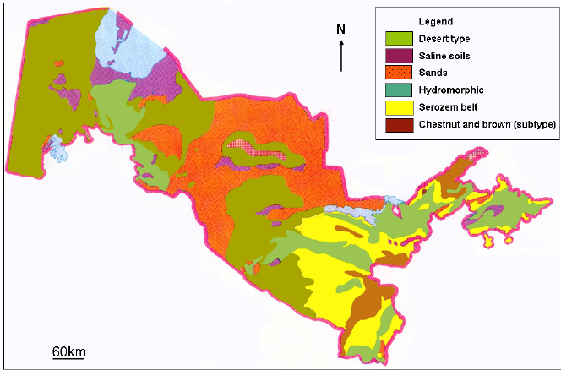
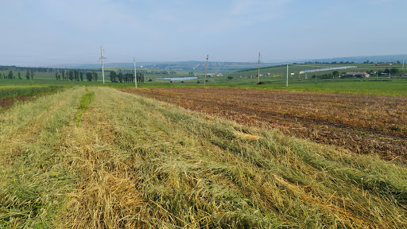
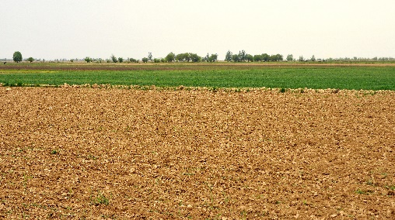
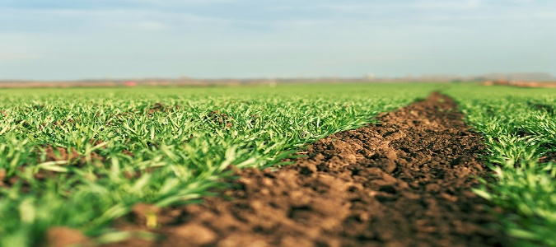
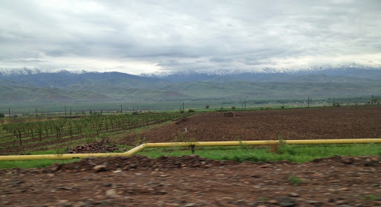
Tuproqlari
Chirchiq va Ohangaron vodiylarining quyi qismida bo‘z tuproqlar tarqalgan. Ular o‘zlashtirilgan bo‘lib, madaniy bo‘z tuproqqa aylangan. Okrugning 300 – 500 m gacha baland bo‘lgan joylarida och tusli bo‘z tuproqlar tarqalgan, ular tarkibidagi chirindi miqdori 1 –1,5 %.
500—1200 m balandliklarda tipik va to‘q bo‘z tuproqlar tarqalgan. Ularning tarkibidagi chirindi miqdori 4 – 6 %ga boradi.

Slide 19
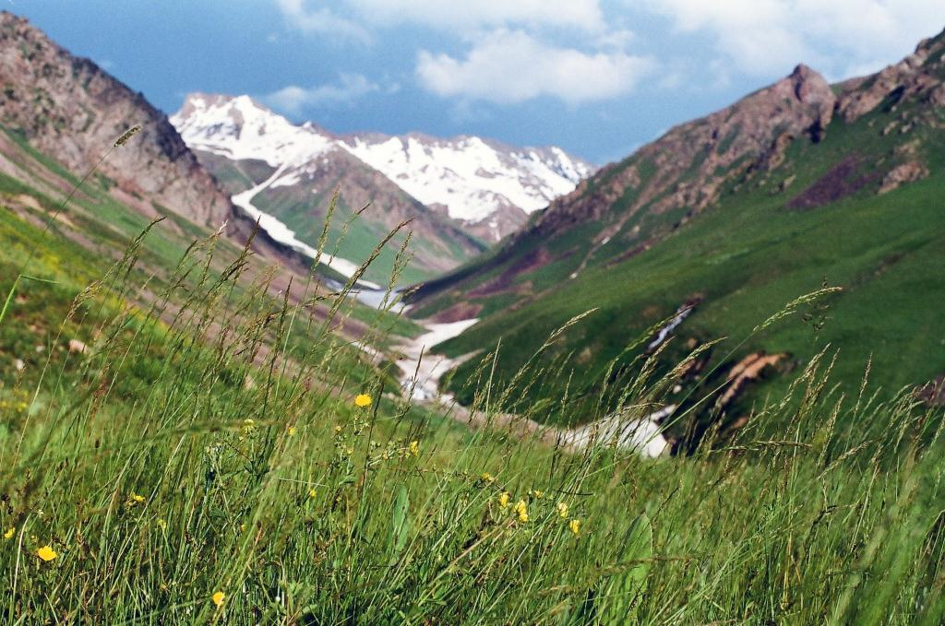
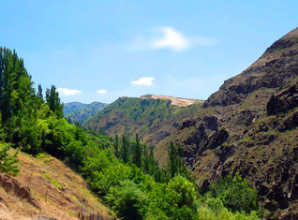
Tuproqlari
Okrugning 1200 - 2500 m balandliklarida qo‘ng‘ir tog‘-o‘rmon va jigarrang tog‘-o‘rmon tuproqlari tarqalgan bo‘lib, uning tarkibida chirindi miqdori 10 %ga boradi. 2500 m dan yuqorida tog‘-o‘tloq, tog‘-botqoq, toshloq-shag‘alli tuproqlar tarqalgan.

Slide 20
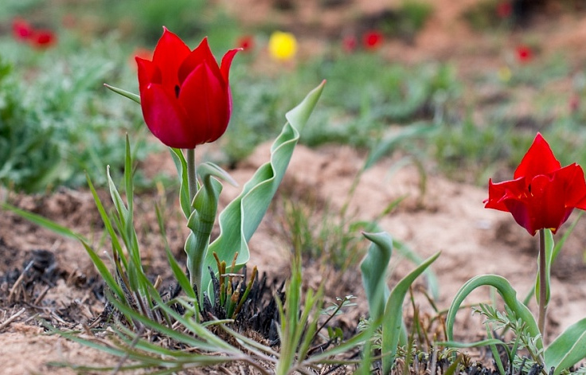
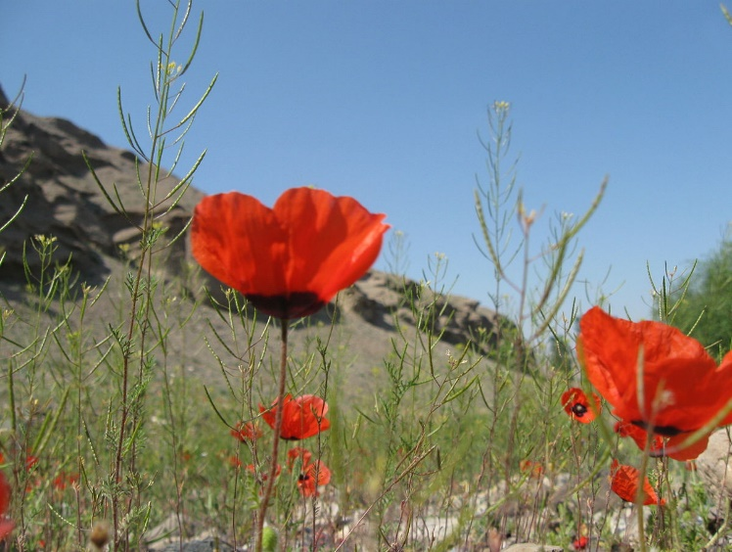
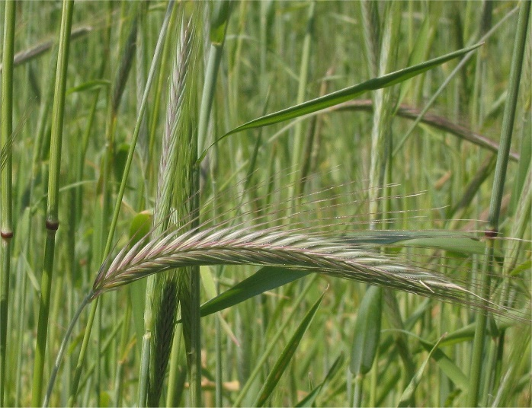
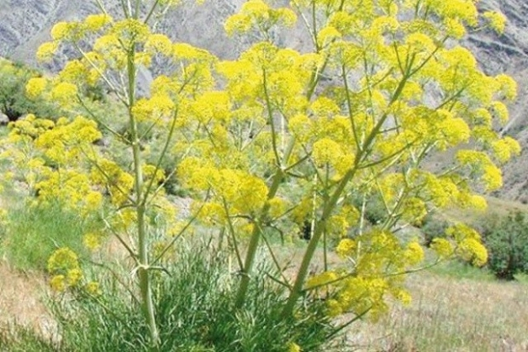
O‘simliklari
Chirchiq-Ohangaron vodiysida 300–500 m balandlikda, asosan, efemer va efemeroid o‘simliklar — lola, lolaqizg‘aldoq, rang, qo‘ng‘irbosh, bug‘doyiq, javdar, oq kavrak kabilar o‘sadi.

Slide 21
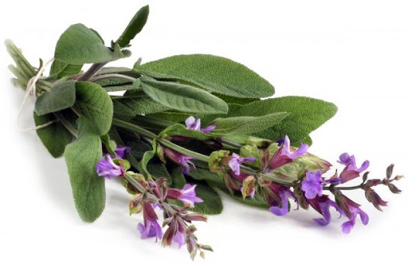
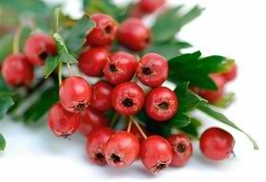
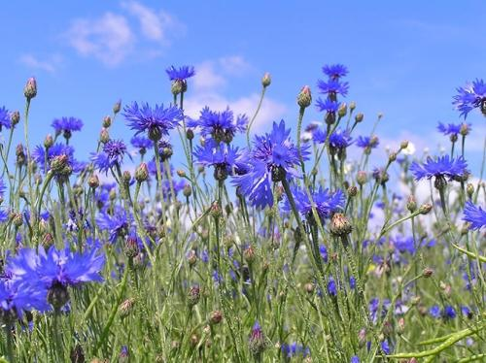
O‘simliklari
Okrugning 500 – 1200 m balandliklarida qo‘ng‘irbosh, bug‘doyiq, kakra, bo‘tako‘z, marmarak, sariqchoy, butalardan do‘lana, tog‘olcha, achchiq bodom uchraydi.

Slide 22
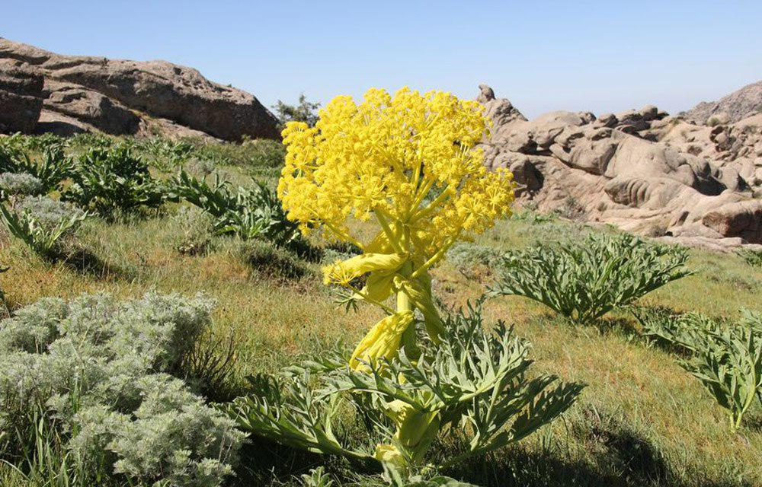
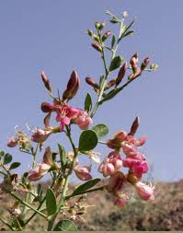
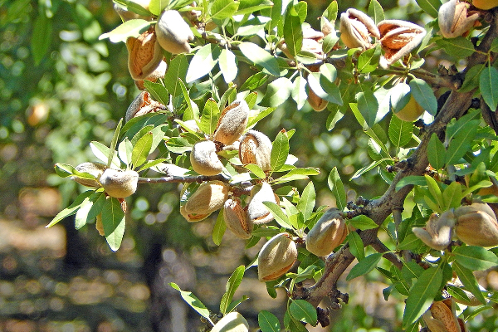
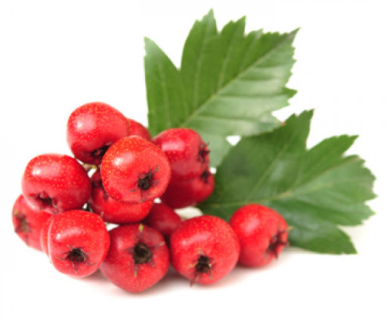
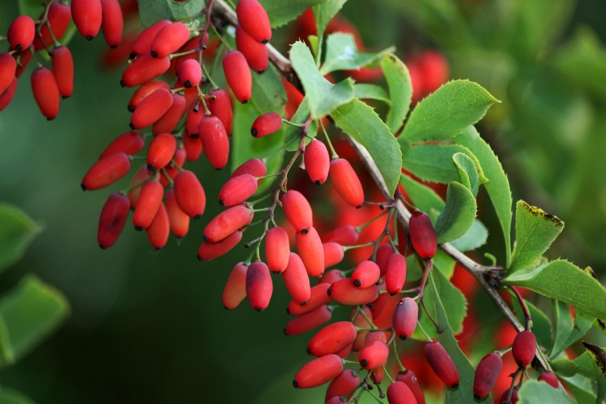
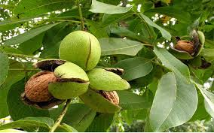
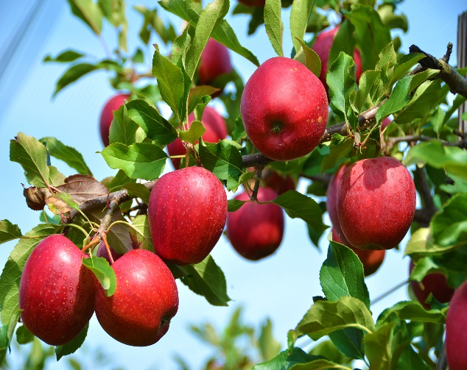
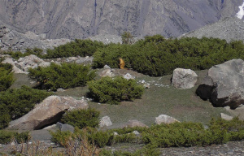
O‘simliklari
1200 - 2500 m balandliklarda har xil o‘tlar (bug‘doyiq, chalov, betaga, shirach va h. k.), bodom, do‘lana, zirk, archa, yong‘oq, zarang, Tyanshan yeli, qayin, tol, terak, olma, olcha va boshqalar o‘sadi.

Slide 23
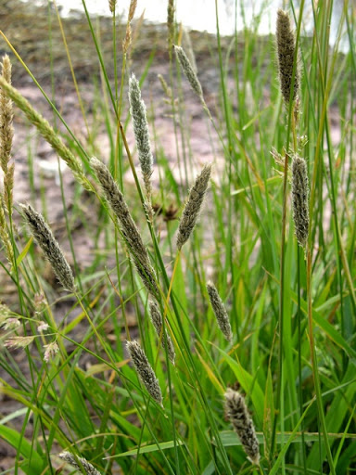
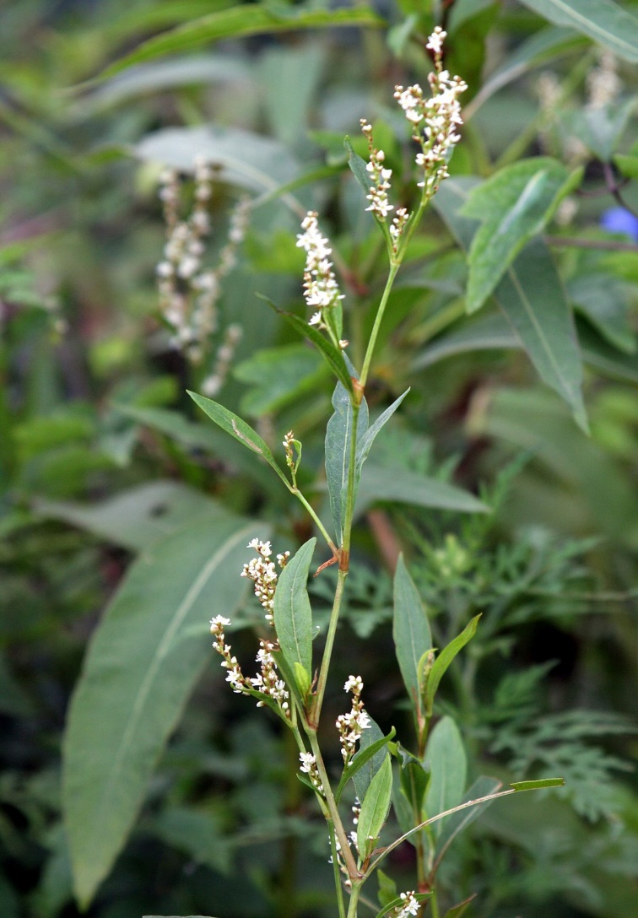
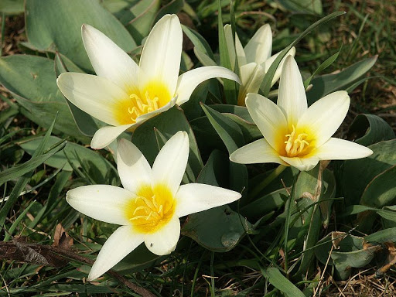
O‘simliklari
2500 m dan yuqoridagi subalp va alp o‘tloqlarida mushukquyruq, taran, qiziltikan, Alp lolasi va boshqalar o‘sadi.

Slide 24
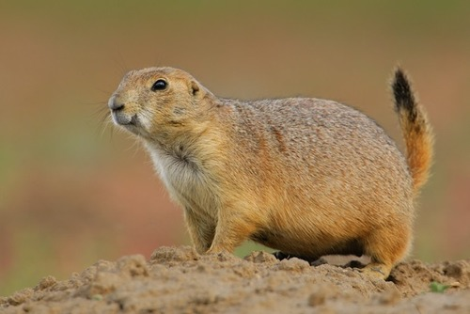
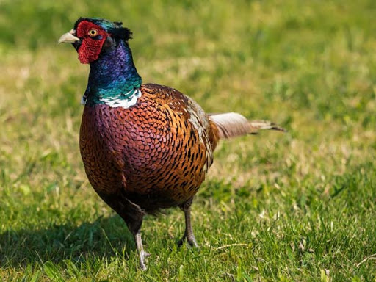
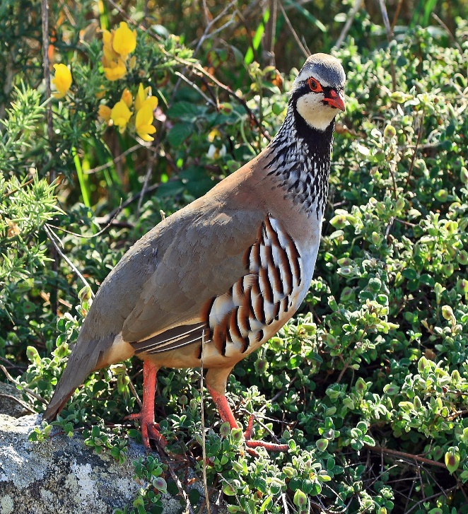
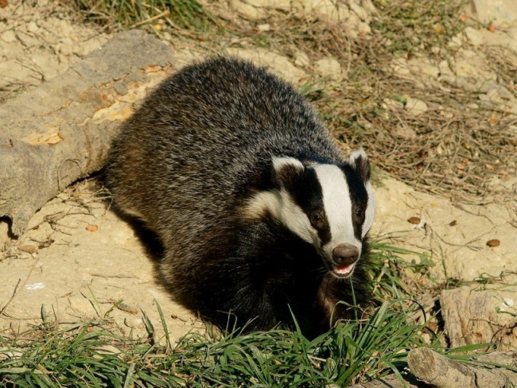
Hayvonot dunyosi
Daryo sohillaridagi to‘qaylarda chiyabo‘ri, quyon, qushlardan o‘rdak, g‘oz va qirg‘ovullar yashaydi. Tekislik va tog‘ etaklarida sudralib yuruvchilar (kaltakesak va ilon), kemiruvchilar (yumronqoziq, toshbaqa, hasharotlar), shuningdek, tulki, bo‘ri, bo‘rsiq, qushlardan kaklik uchraydi.

Slide 25
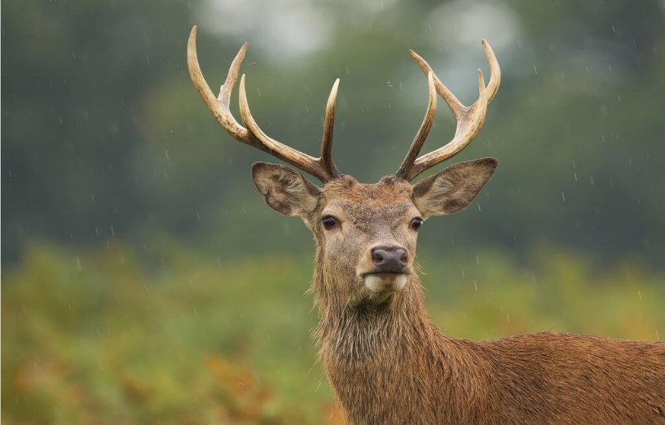
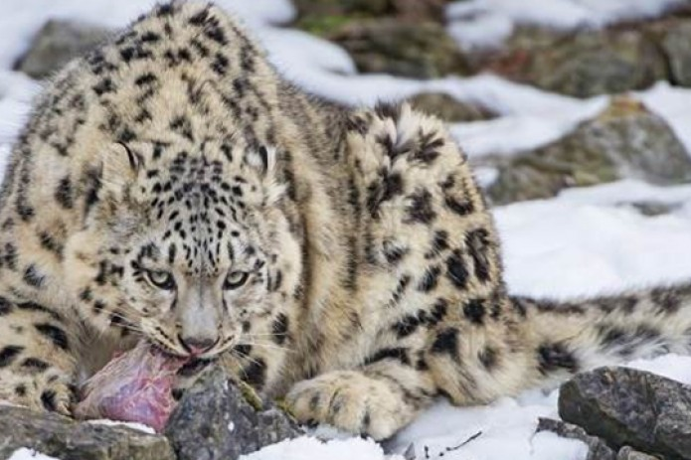




Hayvonot dunyosi
Tog‘larda ayiq, to‘ng‘iz, kiyik, hatto qor barsi ham yashaydi. Qushlardan bedana, kaklik va kalxat, ulor va burgut bor.
Daryolarida laqqabaliq, cho‘rtanbaliq, marinka, suv omborlarida zog‘orabaliq, olabug‘a uchraydi.

Slide 26








Biosfera qo‘riqxonasi
Okrugning o‘simlik va hayvonlarini muhofaza qilish uchun Chatqol biosfera qo‘riqxonasi tashkil etilgan. Bu qo‘riqxonada bug‘u, oq va ko‘k kabutar, g‘urrak, bedana, tirnoqli ayiq, qor barsi, malla sug‘ur, to‘ng‘iz, yelik yashaydi. Ulardan qor barsi (irbis) va malla sug‘ur (Menzbir sug‘uri) Xalqaro “Qizil kitob”ga kiritilgan.

Slide 27




Qo‘riqxona va milliy bog‘lar
Okrugda Chatqol biosfera qo‘riqxonasi va Ugom-Chatqol davlat milliy tabiat bog‘i tashkil etilgan bo‘lib, u tog‘oldi va tog‘ tabiiy komplekslarini saqlash va rekreatsiya hududi hisoblanadi.

Slide 28



MUSTAQIL BAJARISH UCHUN TOPSHIRIQ:
1. Darslikdagi “Chirchiq-Ohangaron tabiiy geografik okrugi. Iqlimi, suvlari, tuproqlari, o‘simliklari va hayvonot dunyosi” mavzularini o‘qing.
2. Mavzu yuzasidan berilgan savollarga javob yozing.

